Slide 1
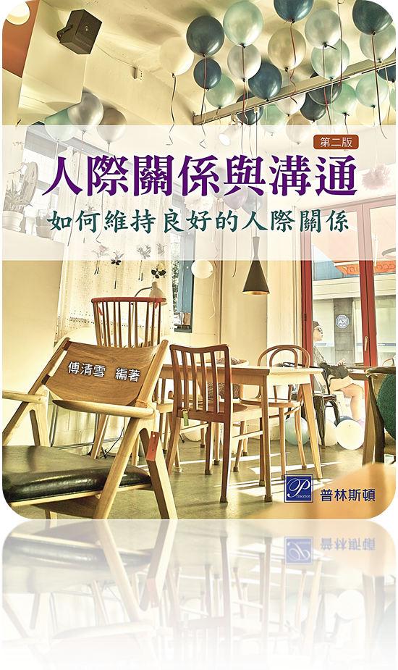
談判技巧的實務應用
Chapter 9

Slide 2
P224
現今的社會中，需要開口說話的機會有增無減。無論是商場上的你來我往、國際政治的相互較競，「談判」的技巧拿捏，有時甚至是成敗的重要關鍵。
在本章中，首先剖析談判的意義與需求；接續，解說談判的障礙與策略；最後，介紹培養談判技巧的方法，讓自己可以成為一位說話高手。期盼讀者在面對談判情境時，能順利談判達成協議，解決紛爭或歧見。

Slide 3
第一節 談判的意義與需求
P224
一、談判的意義
一個成功的談判是互相和解。為了達到相互各自認同的目標，大家需要透過溝通、讓步、與說服對方來完成談判。因此，談判在現今多元社會中是統整意見的重要手段，國內外學者亦多方討論。

Slide 4
第一節 談判的意義與需求
P226
二、為什麼需要談判
談判並不是一件不好的事，而是在取得相方的共識。劉菊梅(民89)認為之所以需要談判不外是以下原因：
(一) 一個雙方均無法忍受的僵局
需要進行談判，有時是因為問題已達無法忍受的情況，但又需要解決時，就需要談判。

Slide 5
第一節 談判的意義與需求
P226
(二) 單靠一已之力無法解決此一僵局
要進行談判，會是在當事人體認到單靠他自己的力量是沒有辦法解這個僵局時，才會產生談判。例如，員工想加薪，需要老闆的認可，不是自己要怎麼加都可以。此時，勞方與資方的談判就會產生。

Slide 6
第一節 談判的意義與需求
P226
(三) 談判是可行，且可欲的
要進行談判，有時需要讓對方知道我們不是無理取鬧，而是希望共同取得平衡點，讓彼此都可以得到一些對彼此有利策略，這樣才能促成雙方坐在談判桌前討論。
談判的結果，可以讓雙方能明白彼此可接受的底線，有助於往後的相處，避免因不瞭解而造成無法解決的僵局。

Slide 7
第二節 談判的障礙
P227
進行談判都仍有可能存在一些障礙，使得談判無法順利達成，談判出現的障礙，有些可以排除，有些是很難掌控的。
吳百峻 ( 民95 ) 認為談判最常出現的障礙包括：結構性障礙、策略性障礙、心理性障礙、機制性障礙、文化性障礙。

Slide 8
第二節 談判的障礙
P228
一、結構性障礙
當談判本身的架構產生問題時，也就是，這次的談判到底要怎麼進行？或目的是什麼？沒有既有的架構或方向。此種結構性的障礙，其協議過程就較不容易達成。
二、策略性障礙
策略性障礙是指談判的參與者，因所使用的談判策略不當，而導致無法達成協議。

Slide 9
第二節 談判的障礙
P228
三、心理性障礙
心理性障礙就是參與談判的人，因本身的認知或判斷有誤或不一致，而導致協議破局。
在進行談判前，參與者就一心想著「對方一定不懷好意」、或「這次是很難談成的」，這些的心理因素，都有可能造成談判時的心理障礙。

Slide 10
第二節 談判的障礙
P228
四、機制性障礙
機制性障礙有可能發生在一個較大組織的機構內，也就是，參與談判者受到組織內部的其它因素影響，而無法達成談判決議。例如，勞資雙方的談判，當勞方代表出席談判時，通常會被勞方成員付予某些須達成的目標，且已先設定如果未能達到此目標，須退出談判，等待勞方內部的協調後，再進行下一次的談判。

Slide 11
第二節 談判的障礙
P229
五、文化性障礙
機制性障礙有可能發生在一個較大組織的機構內，也就是，參與談判者受到組織內部的其它因素影響，而無法達成談判決議。例如，勞資雙方的談判，當勞方代表出席談判時，通常會被勞方成員付予某些須達成的目標，且已先設定如果未能達到此目標，須退出談判，等待勞方內部的協調後，再進行下一次的談判。

Slide 12
第二節 談判的障礙
P229
上述的五種障礙之間並不是相互排斥的，有些談判只出現一種障礙，有些則同時出現多種障礙，當障礙的因素愈多，談判的困難度就愈高，其相互的影響就愈難解決。

Slide 13
第三節 談判的策略
P230
要順利達成談判，除了要排除上一節所提到的五種障礙之外，我們還需要談判的策略，使用適宜的策略，才能讓談判進行順利。
一、談判環境氣氛的營造
談判時的環境與氣氛如果優，談判成功的機率就能提高。在進行談判前，主導談判的一方，先營造一個友善且氣氛良好的談判環境，讓談判參與者就算遇到衝突狀況，也願意透過理性談判來解決問題的氣氛。

Slide 14
第三節 談判的策略
P230
二、真心誠意，相互信任
化解衝突與解決問題，維持談判的進行，雙方的真心誠意及相互信任，是談判中不可或缺的重要因素。
三、組成談判團隊
談判前，參與者應依據談判所欲達成的目標，選擇適當的成員，並針對所要談判的議題進行沙盤推演，讓談判能一舉成功。

Slide 15
第三節 談判的策略
P231
四、善用輿論形成壓力
談判前可將談判事件，透過媒體、社團組織力量，將議題公諸於世，使主事者能重視此議題，主事者感到壓力，較能拿出誠意來解決問題。
五、強化談判實力
談判實力的養成非一朝一夕可以達成，須從平日開始，從個人專業的基本能力，到個人的口條訓練等，都是談判實力養成的重要關鍵，須有「十年磨一劍」的決心，非一蹴可及。

Slide 16
第三節 談判的策略
P232
六、退讓
退讓並不表示失敗，有時是一種雙贏的策略，所謂「退一步，海闊天空」，只要把握住基本原則，相互退讓是談判過程中，值得採取的策略。
七、堅持的態度
參與談判者，事前應就可接受退讓的底線畫出，知道什麼可以退讓，什麼是該堅持的立場，也把為何要堅持的原因與理由明白說出，讓對方再去斟酌拿捏，彼此取得可接受的範圍。

Slide 17
第三節 談判的策略
P232
八、拖延規避
對於某些較難達成的談判，有時須採拖延規避策略，延後處理或擇日再議，保有較多的彈性空間
九、掛鈎與切割
談判有優劣勢之分，如果談判處於劣勢時，可採用「掛鈎法」，也就是將要談判的議題，掛在另一個自己是處於優勢的議題上。

Slide 18
第三節 談判的策略
P233
如果談判議題是處於優勢，亦可採用「切割法」，在某些地方讓步，將之切割，使輸者不全輸，贏者不全贏，收到更佳的談判結果。
十、創造雙贏局面
談判者事前就要瞭解，雙贏的結果是怎樣，尋找雙方可接受及重疊的焦點，多準備幾個可接受的替代方案，以便適時提出，減少雙方所付出的成本，互留餘地、創造雙贏局面。

Slide 19
第四節 談判能力的培養： 從說話技巧開始
P234
一、說話的重要性
大致而言，說話的重要性至少有以下幾點：
(一) 不能沒有聲音
人與人之間的往來，幾乎處處都要說話來表達意見，抒發情感，時時需要以說話來溝通、協調、談判、商量，做個沒聲音的人，將會被埋沒在繁複的人群中。

Slide 20
第四節 談判能力的培養： 從說話技巧開始
P234
(二) 個人與團體都不可或缺
「一言能興邦，一言能喪邦」、「一言能使人笑，一言也能使人跳。」可見話說的巧、說的妙，可以充分表現自己、說服他人。
(三) 口才是能力的表現
各行各業的風雲人物，政商名流，凡領導卓越的領導人物，無不擅長於適度的言語表達。

Slide 21
第四節 談判能力的培養： 從說話技巧開始
P235
二、如何克服怯場
以下，提供Dance (1995) 所提出在演講時可使用克服怯場的四種方法，幫助讀者從基本功開始努力培養，克服自己可能的怯場心理，使得參與談判時能得到更好的協商效果。
(一) 充分的準備
當你準備充足時，上場談判的意外狀況就愈少，也會減少因為陌生感所造成的不安。

Slide 22
第四節 談判能力的培養： 從說話技巧開始
P236
(二) 專注的意念
在談判時，應將注意力集中在談判的內容上。談判時，也須注意勿將思考放在談判內容以外的問題上，例如，怕自己發音不正確、服裝不夠整潔、動作表情是否得宜、或擔心別人發現自己在緊張…等等，這些外在的因素都會導致分心，而讓自己更顯不安，而產生焦慮感。

Slide 23
第四節 談判能力的培養： 從說話技巧開始
P236
(三) 增加自己的經驗
讓自己在一次又一次的練習中，得到更佳的台風，培養臨場反應的能力，是讀者們須養成的基本功。

Slide 24
第四節 談判能力的培養： 從說話技巧開始
P236
(四) 放鬆身心
在身體方面，我們可以像話劇演員在演出前所作的暖身運動：
在放鬆心情方面，首先要消滅負面的自我對話，也就是談判過程中，不要有非理性的想法。
深呼吸
拉緊再放鬆

Slide 25
第四節 談判能力的培養： 從說話技巧開始
P238
三、成為說話高手的方法
以下提供「五多」的培養說話能力的方法，大家不妨經常練習，只要你有心，自然可以成為說話高手。
(一) 多讀書
多讀書，不是要大家把課本讀得滾瓜爛熟，而是許多考試不考的書，都值得我們好好的選修，凡可以增廣見聞、開拓視野的書籍，都是我們可以涉獵的。

Slide 26
第四節 談判能力的培養： 從說話技巧開始
P238
(二) 多做筆記
說話像寫文章一樣，主要是表達自己的觀點和理念，如果沒有縝密的思考，是寫不出流暢的文章，說不出恰如其分的言語來。因此，必須熟稔許多精美的詞句、動人的修辭，才會令人眼睛一亮，讚譽有加。

Slide 27
第四節 談判能力的培養： 從說話技巧開始
P238
(三) 多臨場練習
熟能生巧是人人都清楚的道理，「說話」自然也不例外。
當然一開始不免害怕、不安、生澀，但一回生二回熟，只要我們努力不懈，必能邁開穩健的第一步。
(四) 多蒐集名人語錄
蒐集一些名人語錄，或者是有趣的笑話，如此一來，在與朋友交談時，就可以偶爾引經據典一番

Slide 28
第四節 談判能力的培養： 從說話技巧開始
P239
(五) 多蒐集資訊
電視、廣告可以讓我們成為現代流行的急先鋒。網際網路更是成為世界公民的利器。總之，「處處留心皆學問，落花水面皆文章」，多蒐集資訊讓自己成為資訊靈通者，與你談話的人，當然會樂此不疲。

Slide 29
第四節 談判能力的培養： 從說話技巧開始
P239
總而言之，好口才是可以訓練的，只要你有心，泥土也能變黃金。
說話前須三思而後言，要成為一位真正的說話高手，就如同劉墉所說的：
「壞話好說、狠話柔說、大話小說、笑話冷說、重話輕說、急話緩說、長話短說、虛話實說、廢話少說，把話說到心窩裡」。

Slide 30
FIN

